Slide 1

Un inverno caldo
Il secondo inverno più caldo
del nuovo millennio

Slide 2
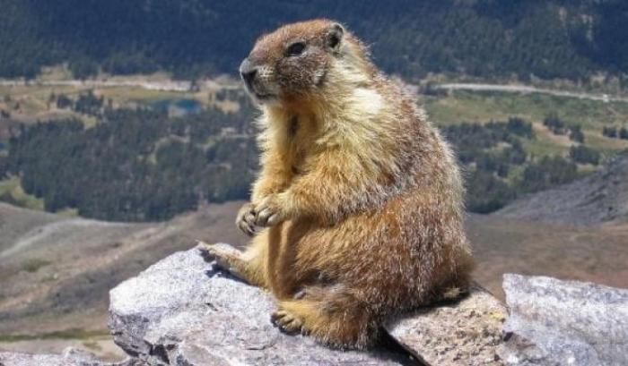
L’inverno meteorologico è finito
Col 28 febbraio è terminato l’inverno meteorologico e climatologico, che durava dal 1° dicembre scorso.

Slide 3

Tiriamo le somme
La stazione meteorologica di Palazzo Mancinelli ha registrato una media complessiva di 6,9°C, più alta di 1,7°C rispetto alla media degli ultimi 23 inverni. Solo l’inverno 2006-2007 è stato più caldo, con 7,3°C di media.

Slide 4
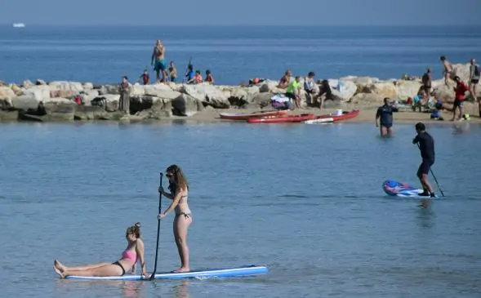
Colpa dell’estate
Gran parte della responsabilità di quest’inverno caldo va imputata alla scorsa estate e allo scorso autunno: il caldo, accumulato dalle acque del Mediterraneo, ha mantenuto calda tutta la Penisola, da Nord a Sud

Slide 5
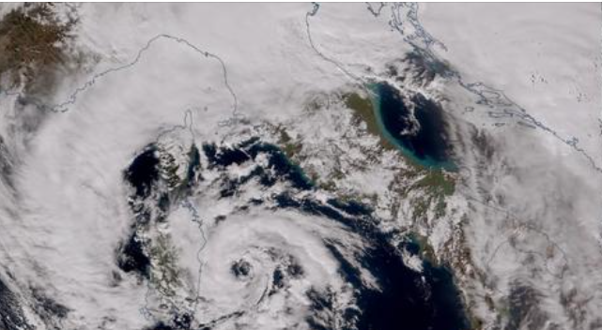
Anomalie a iosa
Il Mediterraneo caldo ha sfornato ben tre cicloni simil-tropicali in poco più di un mese: dal dopoguerra ad oggi, erano stati non più di una dozzina. E’ un’anomalia evidente

Slide 6
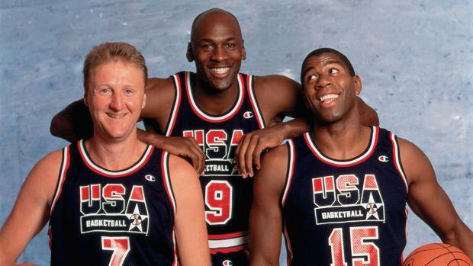
Tutti i mesi sopra media
dicembre 9,1°C, gennaio 5,7°C e febbraio 5,8°C. Tutti e tre i mesi sono risultati ampiamente al di sopra delle medie del periodo, ma soprattutto dicembre, mentre febbraio solo di poco (+0,4°C)
9,1°C
5,7°C
5,8°C

Slide 7
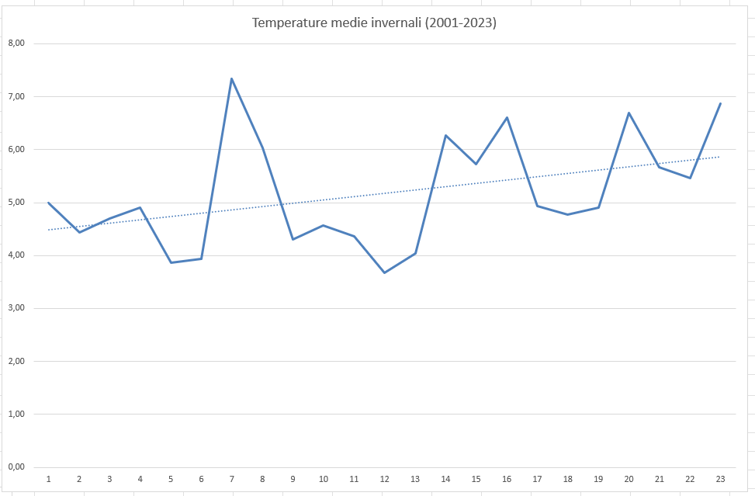
Un trend inesorabile

Slide 8
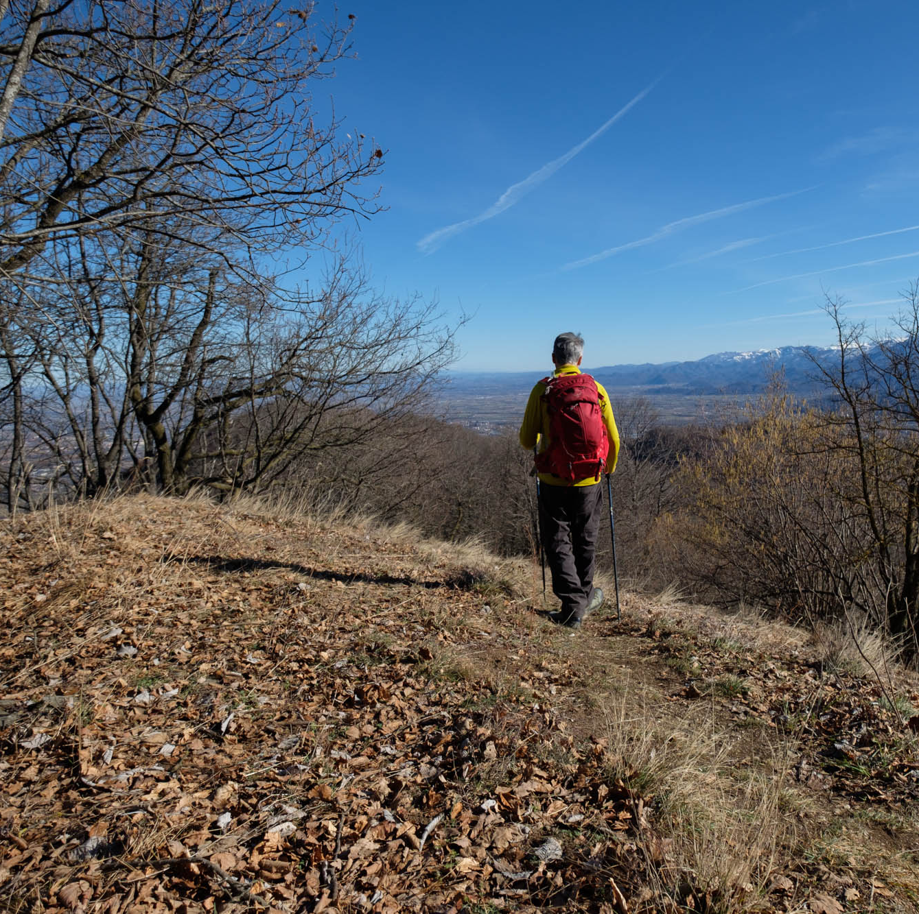
La tendenza è chiara
Dal 2000 le temperature della stagione invernale sono aumentate, come tendenza di circa 1,3°C, passando da 4,5°C a 5,8°C. L’aumento delle temperature, come media, fra il primo e il secondo decennio è di circa 0,4°C.

Slide 9
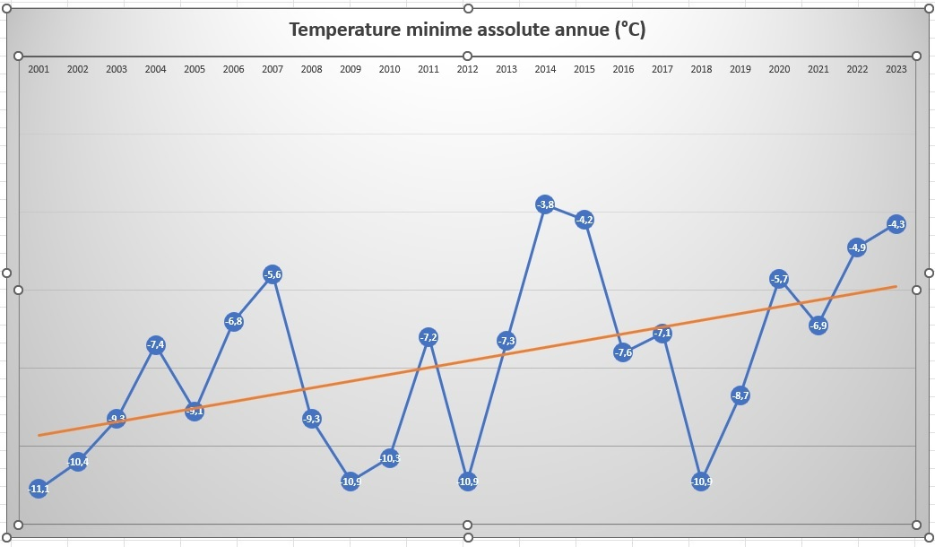
Presto niente più gelate
Le temperature minime assolute annue, dai -10°C dell’inizio del Millennio sono arrivate, in tendenza, ai -6°C: entro 30 anni la temperatura non andrà neppure sotto lo zero, se questa tendenza verrà confermata…

Slide 10
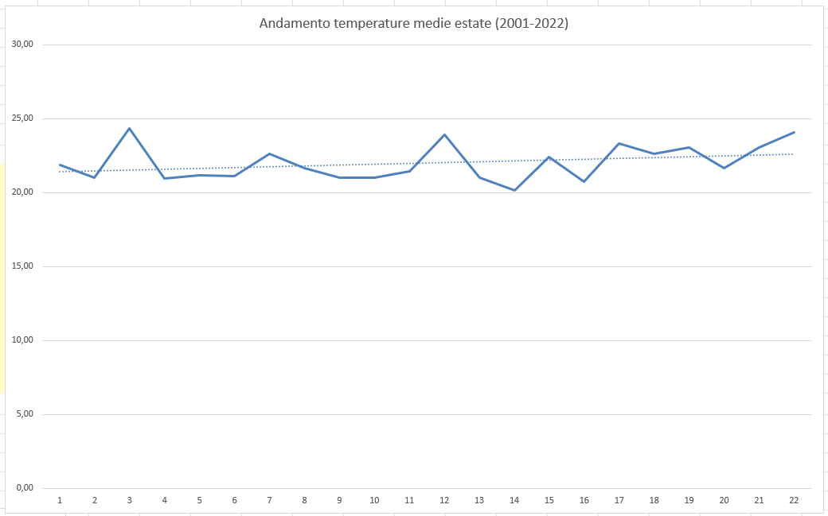
Solo l’estate aumenta più velocemente
L’incremento delle temperature estive, in tendenza, è superiore ad 1°C e la differenza di medie, fra primo e secondo decennio, è di 0,7°C

Slide 11
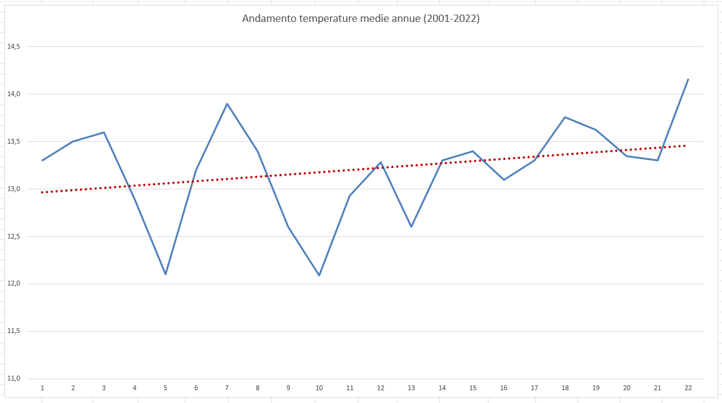
Un aumento generale
In tendenza, le medie annue degli ultimi 22 anni sono aumentate (come tendenza) di circa 1°C. Fra il primo e il secondo decennio del millennio l’incremento, come media, è di 0,2°C.

Slide 12
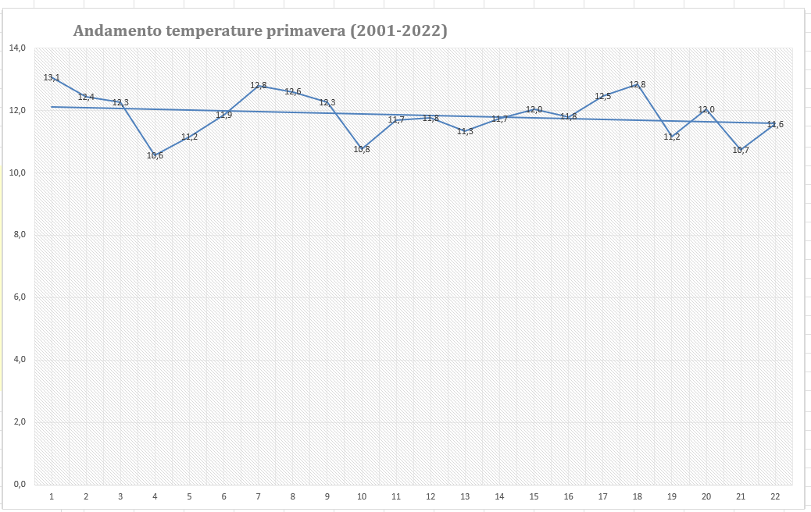
La primavera in controtendenza
La primavera ha avuto, invece, medie in diminuzione in tendenza di 0,4°C e, in media, di 0,2°C fra primo e secondo decennio

Slide 13

Precipitazioni nella norma
L’inverno 2022-2023 ha fatto registrare 373,6 mm di precipitazioni, solo di poco superiore alle medie degli ultimi 23 anni ma superiore del 20% a quelle dell’ultimo secolo. Una situazione positiva, anche se non ha colmato il gap degli ultimi due anni

Slide 14
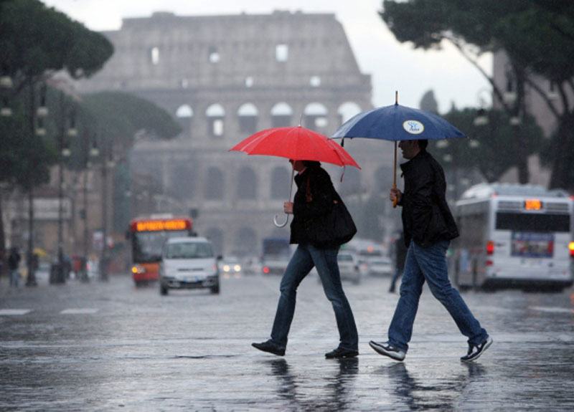
In Italia bene solo al Centro-Sud
Le precipitazioni, durante questi ultimi mesi, sono state nella norma solo al Centro-Sud. Al Nord-ovest, in particolare, dopo due anni di siccità, la situazione non si è ancora normalizzata, nonostante le precipitazioni di questi ultimi giorni

Slide 15
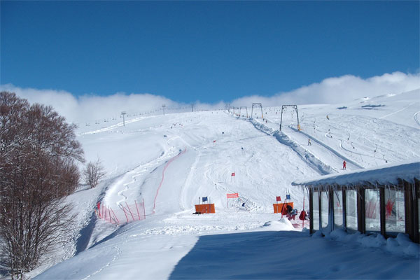
Innevamento discreto a gennaio e febbraio
Gli Appennini hanno avuto nevicate abbastanza abbondanti, specie a gennaio e febbraio: è un bilancio almeno per metà positivo, dopo annate piuttosto magre

Slide 16
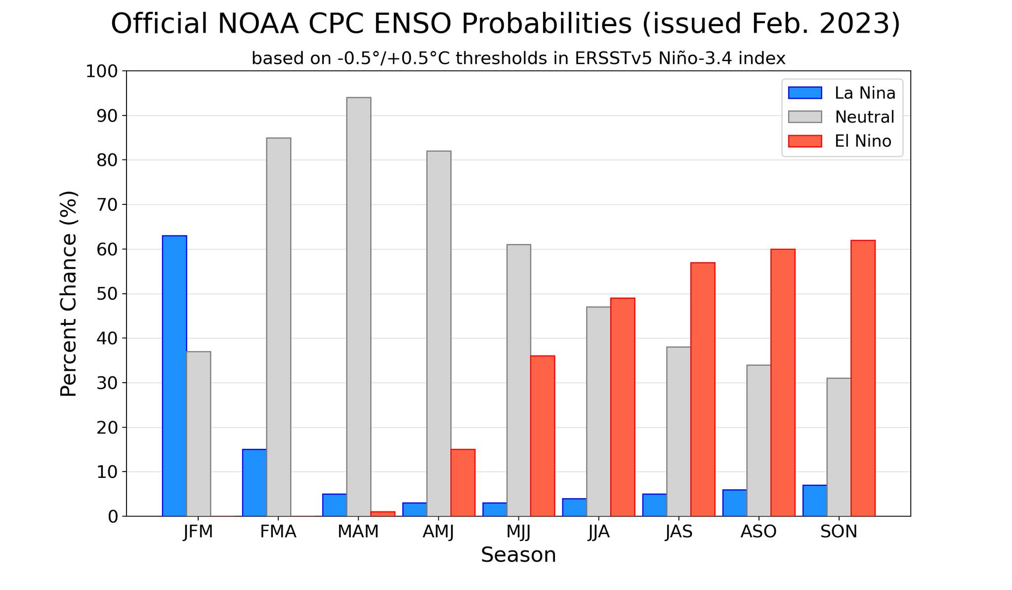
Dalla Nina al Nino
Probabilmente, gran parte delle anomalie va imputata all’episodio intenso di Nina, sulle coste del Pacifico orientale. Ma ora, l’indice ENSO, da negativo, si neutralizzerà e diverrà positivo entro l’estate: qualcosa è destinato a cambiare…

Slide 17
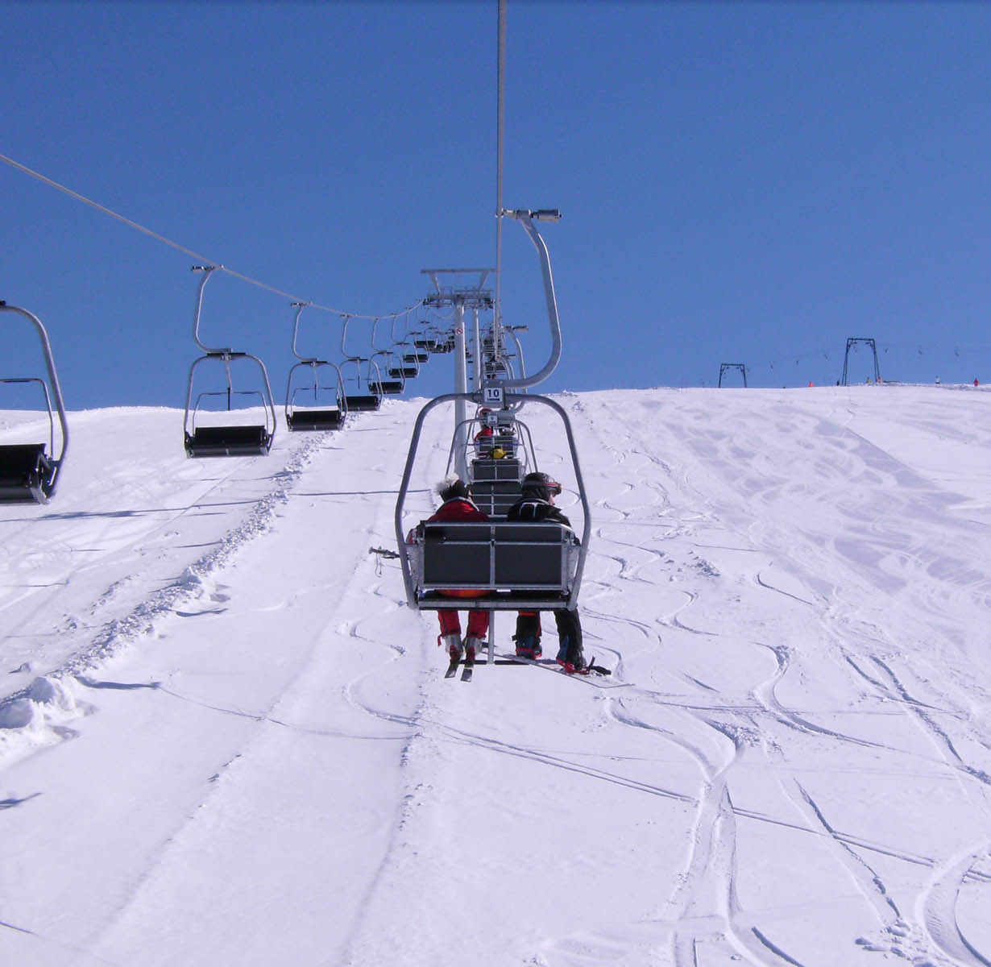
Alla prossima settimana!

